Slide 1
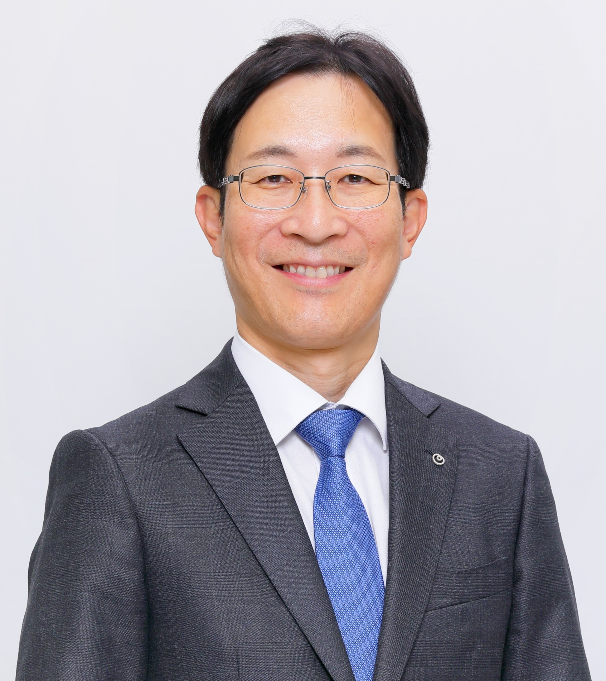
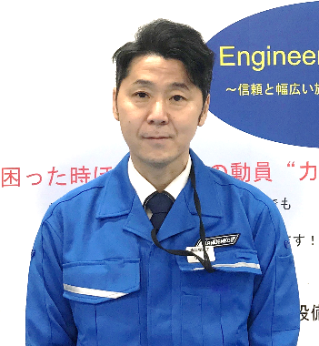
HCMIコンソーシアム 研究開発部会 テクニカルセミナー
2022年度
3月6日 (月曜日)
14:30-17:00（14:15 開場）
テーマ
ものづくりに関する遠隔協調型協働と基盤技術
会場：オンライン/産総研臨海第二別館４F会議室のハイブリッド開催
第一部 14:30-17:00 講演
講演1
14:30-15:15
講師： 青野 裕司 様
（NTT人間情報研究所 サイバネティックス研究プロジェクト
プロジェクト・マネージャ 主席研究員)
IOWNとサイバネティックス技術で挑む QoLの向上
講演2
講師
近影
(1000×1000 ピクセル程度)
15:15-16:00
講師：小澤 祐一 様
（株式会社関電工 社会インフラ統轄本部
通信インフラ工事センター 施工チームリーダー）
ローカル5Gが変える新たな社会
～施設運用や現場の生産性革命～
第二部 16:10-17:00 ディスカッション
・事前および開催期間中のチャットで 講師の皆様へのご質問を受け付けます。
・オンライン接続に関する詳細は 参加登録された皆様にメールで ご案内いたします。 ・お申し込みは各社ご担当者様まで お問い合わせください
※参加対象は研究開発部会部会員企業 のみです。
HCMIコンソーシアム
「人が主役となるものづくり革新推進コンソーシアム」
Consortium for Human-Centric Manufacturing Innovation
https://www.hcmi.cons.aist.go.jp
主催:HCMIコンソーシアム研究開発部会

Slide 2
講演概要
講演1 IOWNとサイバネティックス技術で挑むQoLの向上
NTTでは、多くの企業と連携して、IOWN(Innovative Optical and Wireless Network)構想の実現に向けた研究開発を推進しています。IOWN構想とは、光を中心とした革新的技術を活用し、これまでのインフラの限界を超えた高速大容量通信ならびに膨大な計算リソース等を提供可能な、端末を含むネットワーク・情報処理基盤の構想です。NTT研究所では、超低遅延といった特徴を有するIOWN環境の到来を見据え、人と人、人と機械をNWでつなぐことで、より便利で豊かな生活を実現するために、例えば遠隔ロボットの操作性を向上させる技術や、人の筋肉を直接アクチュエーションすることでダイレクトにスキルを伝える技術など、ロボティックス・サイバネティクスの研究を加速しています。今回は、我々が推進する様々なロボティックス・サイバネティックス研究の最新の研究成果をご紹介します。
講演2 ローカル5Gが変える新たな社会
～施設運用や現場の生産性革命～
本講演では、2019年12月に制度化されたローカル5Gの無線技術を用いた関電工の取り組みを紹介する。近年の建設・設備業界では、インフラ老朽化、労働力不足、環境保護、災害対策などの様々な社会課題に直面しており、早急に対策が必要である。関電工では、ローカル5Gに加え、その他の無線・有線の最適な通信インフラを組み合わせ、このインフラ機能を最大限活用できるユースケースの開発に着手している。これにより施設運用や建設現場でのDX化やスマート化による課題解決の他、新たな価値の創出を目指している。これまで実施している実証実験や自社ローカル5Gラボの運用、今後目指す導入フィールドの他、社会実装の課題を含めて紹介する。
講師紹介
青野 裕司 あおの ゆうし
NTT人間情報研究所 サイバネティックス研究プロジェクト
プロジェクト・マネージャ 主席研究員
工学博士。大阪大学博士課程修了。 1999年NTT入社、音声認識、音声合成、自然言語処理等、 ＡＩ技術の研究開発とビジネス化に従事。 2021年より、サイバネティックス、ロボティックス等の 研究開発に従事、現在に至る。
小澤 祐一
株式会社関電工 社会インフラ統轄本部
通信インフラ工事センター 施工チームリーダー
2001年 関電工入社
入社以降、情報通信部門に所属し、通信キャリア、モバイル
キャリア向けの有線・無線設備の設計、施工、試験、評価、
資機材販売などの業務に従事。2020年から ローカル5G等の通信
インフラを用いたソリューション開発に携わり、現在に至る。

